Slide 1
Algoritmo de Borůvka
Iury Alexandre Alves Bó Luca Mascarenhas Plaster Maria Rafaela dos Anjos
Setembro/2022

Slide 2
Equipe
‹#›

Slide 3


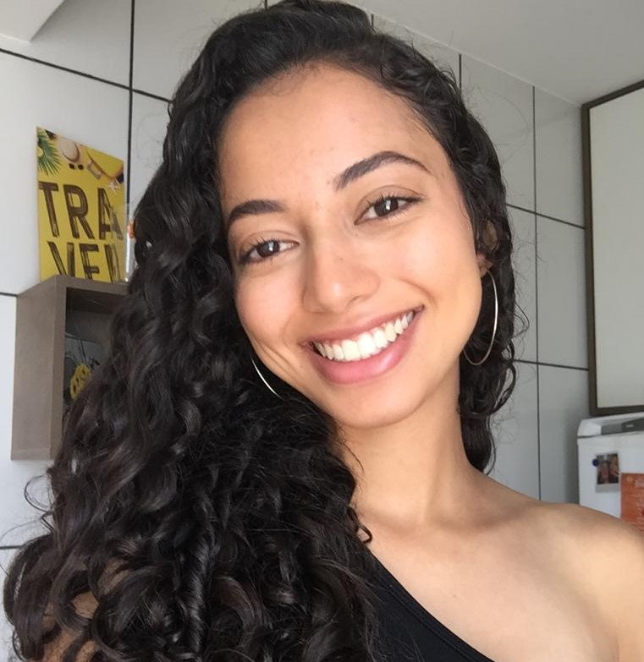
Iury Alexandre Alves Bó
E-mail: iury.alves@discente.ufg.br
Luca Mascarenhas Plaster
E-mail: lucaplaster@discente.ufg.br
Maria Rafaela dos Anjos
E-mail: mariaanjos2@discente.ufg.br

Slide 4
Agenda
Introdução
Código-fonte do Algoritmo
Exemplo
Bibliografia
‹#›

Slide 5
Introdução
‹#›

Slide 6
Introdução
OBJETIVO
O Algoritmo de Borůvka (ou Algoritmo de Sollin como também é conhecido) é um algoritmo para encontrar uma árvore geradora mínima em um grafo.
Todos os pesos de arestas devem ser distintos
Caracteriza-se pela divisão do grafo original em vários subgrafos
Pode ser considerada uma variação de algoritmos como os de Prim e Kruskal
‹#›

Slide 7
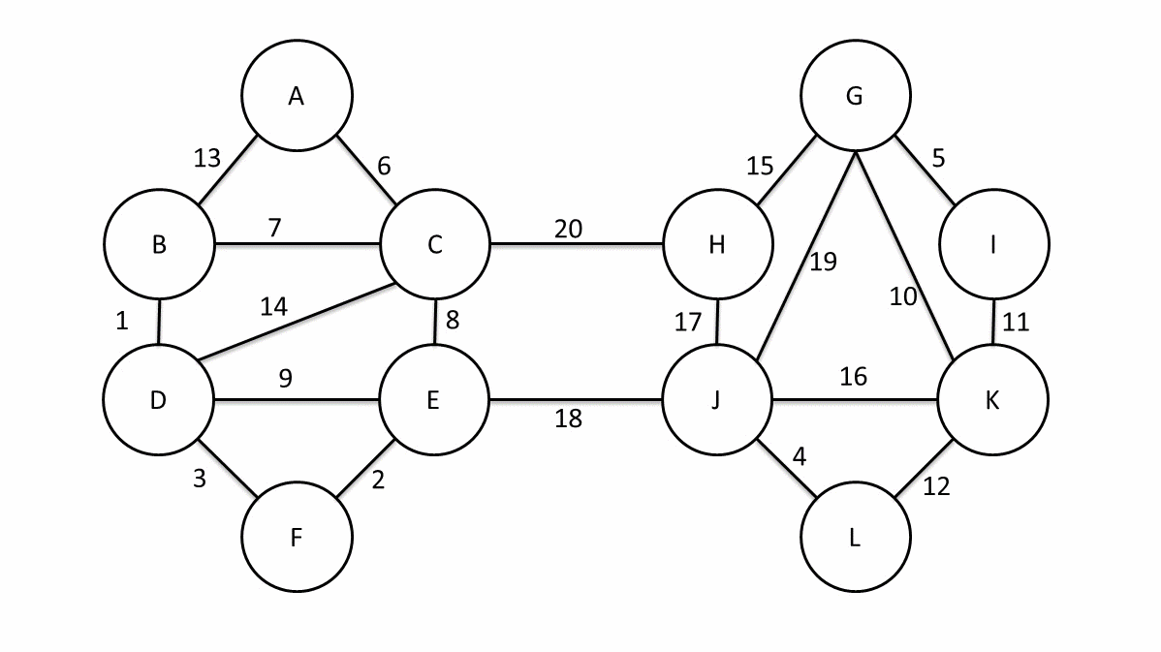
Introdução
Passo a Passo
Para cada vértice, escolher a sua aresta de menor custo. Deste passo poderão resultar um ou mais subgrafos.
Caso o passo 1 dê origem a grafos não conectados, considere cada subgrafo gerado no passo anterior como um vértice do grafo final.
Então, repita o primeiro passo, encarando cada subgrafo como se fosse um vértice e olhando para as arestas entre esses subgrafos
‹#›

Slide 8
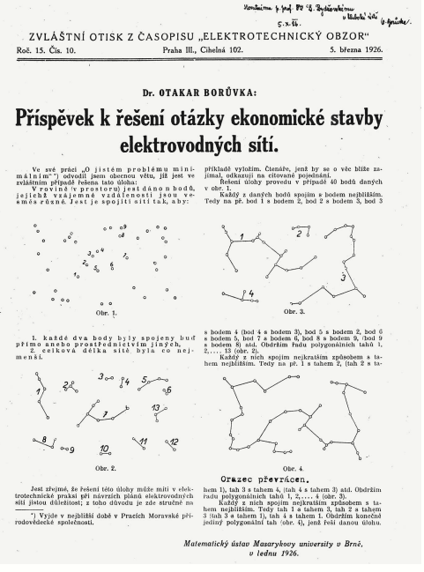
Introdução
Curiosidades
O algoritmo de Borůvka é o algoritmo de árvore geradora mínima mais antigo descoberto, por Borůvka em 1926, muito antes de os computadores existirem. O algoritmo foi publicado como um método de construção de uma rede elétrica eficiente.
A complexidade de tempo do algoritmo de Borůvka é
O(E log(V)), que é o mesmo que os algoritmos de
Kruskal e Prim.
O algoritmo de Borůvka é usado como um passo
em um algoritmo aleatório mais rápido que funciona
em tempo linear O(E).
‹#›

Slide 9
Código-fonte do algoritmo
‹#›

Slide 10
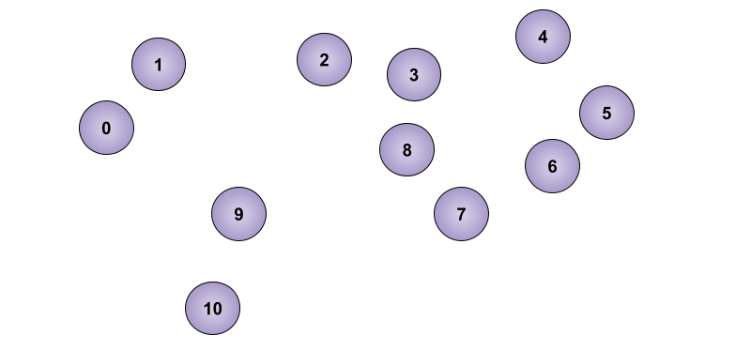
Representação de um grafo

Slide 11
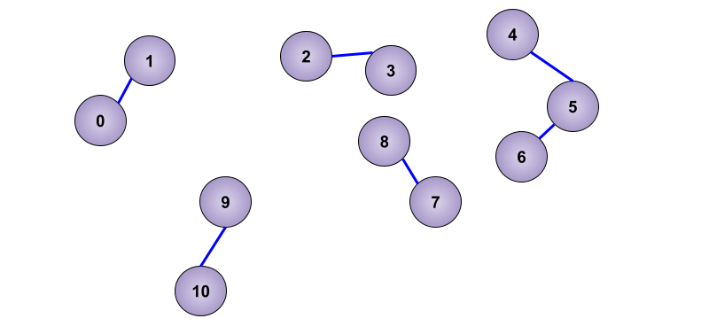
Representação de um grafo

Slide 12
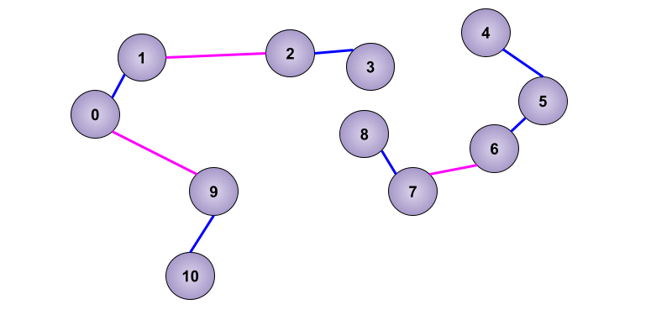
Representação de um grafo

Slide 13
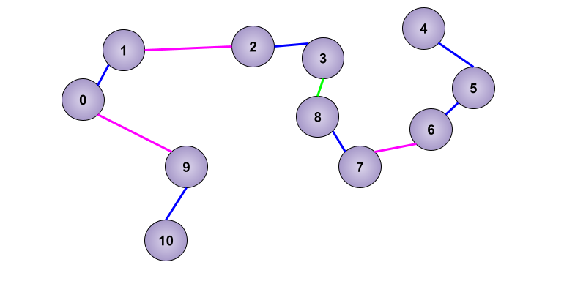
Representação de um grafo

Slide 14
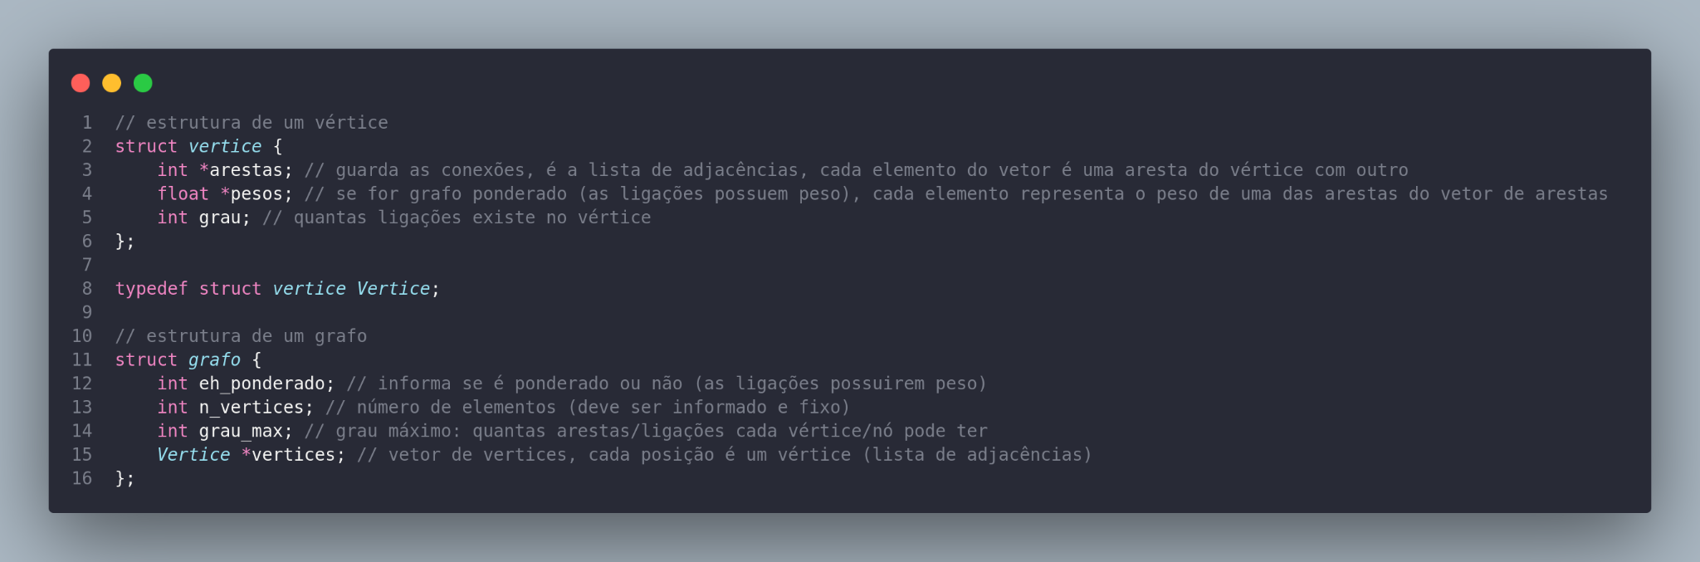
Código-Fonte - Estrutura do Grafo

Slide 15
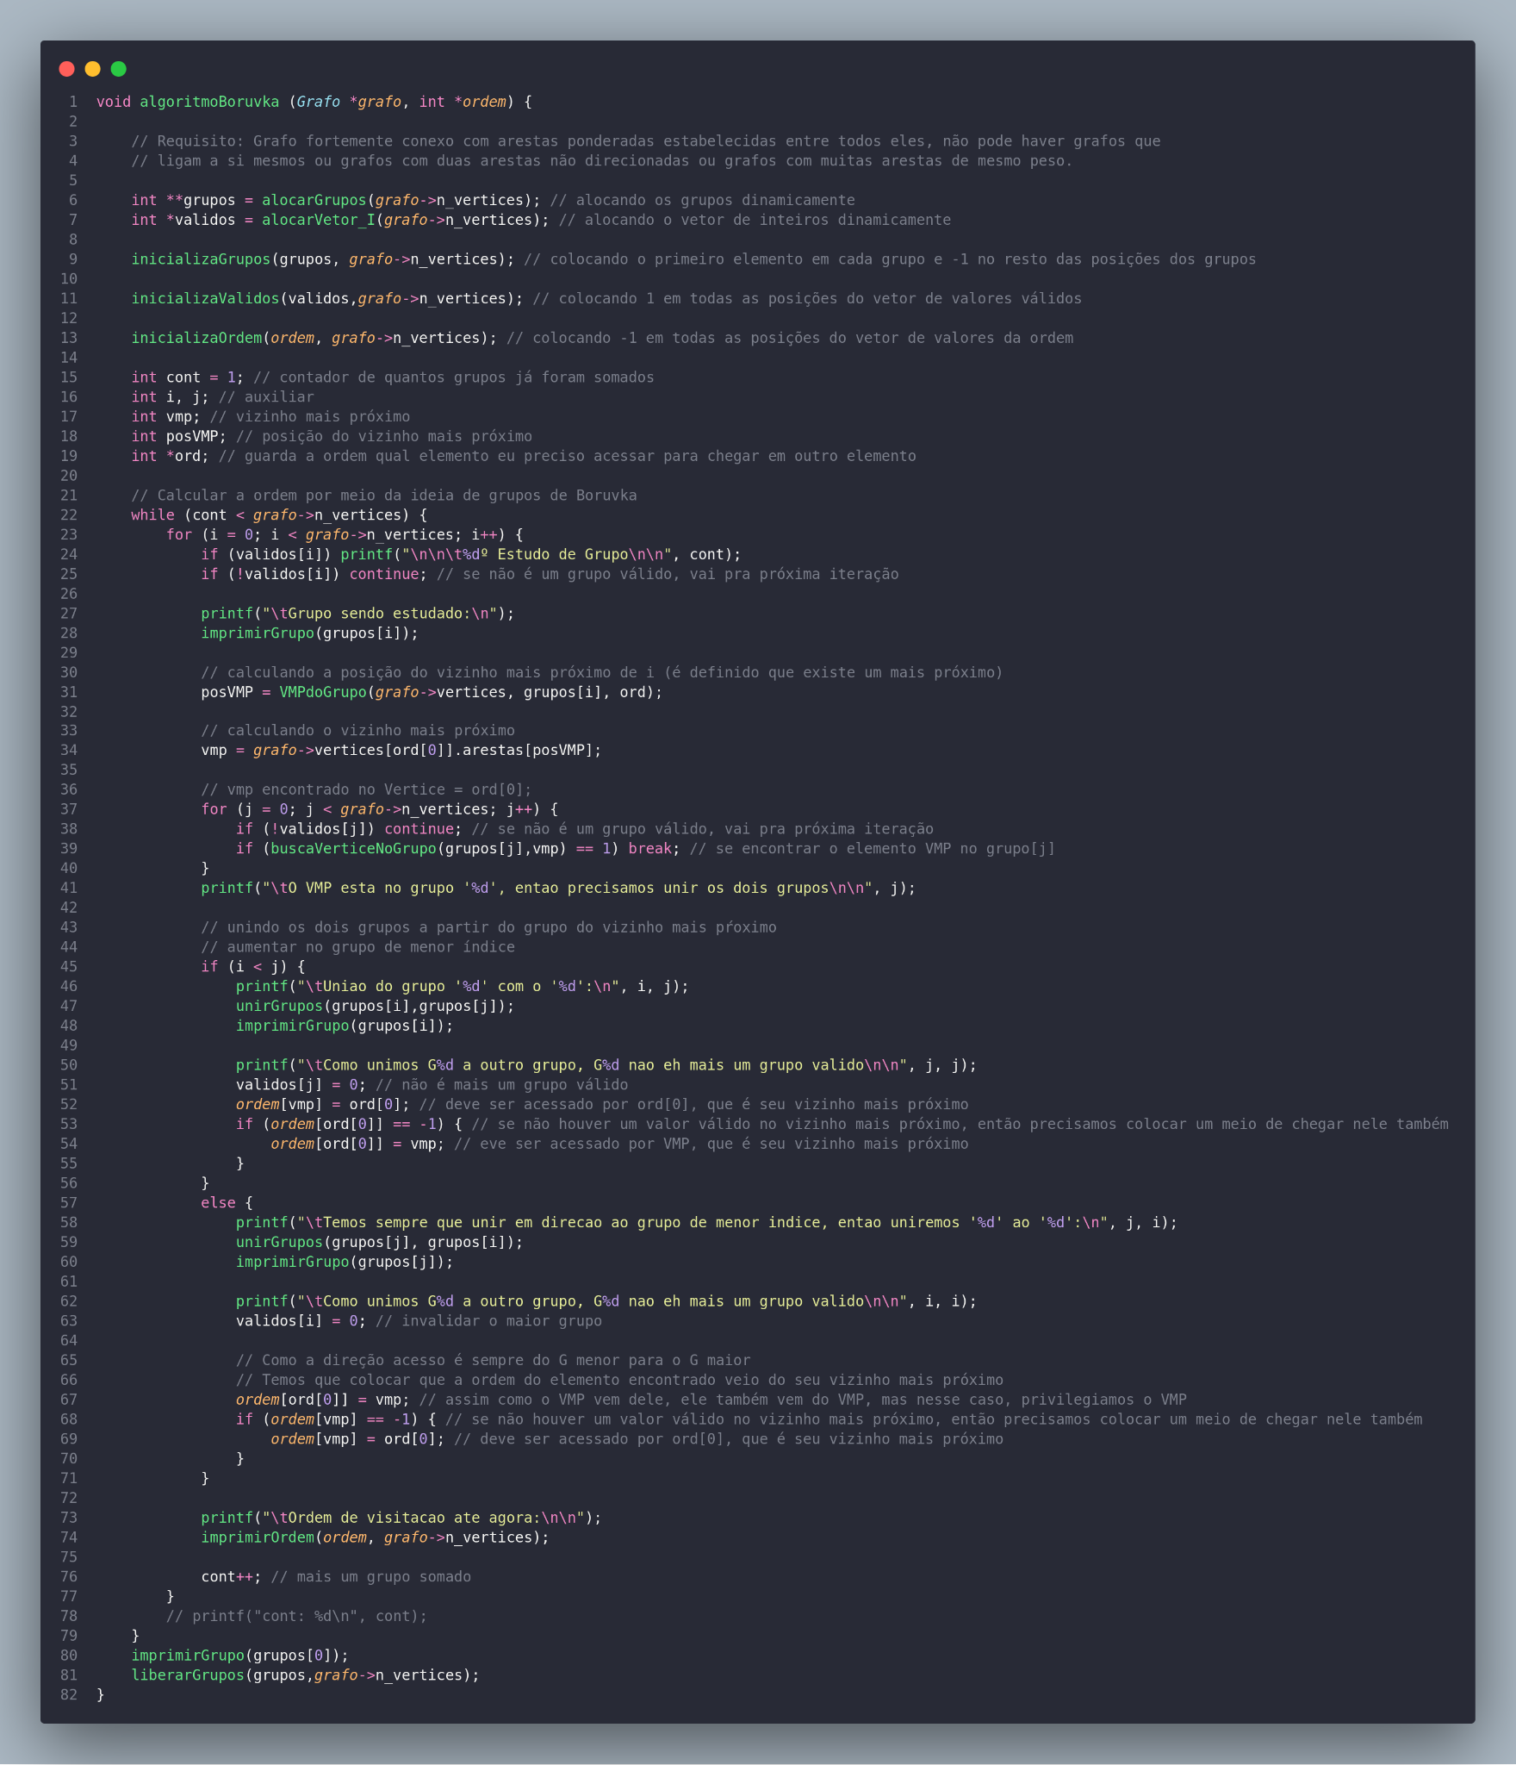
Código-Fonte - Algoritmo de Borůvka

Slide 16
Código-Fonte - Algoritmo de Borůvka

Slide 17
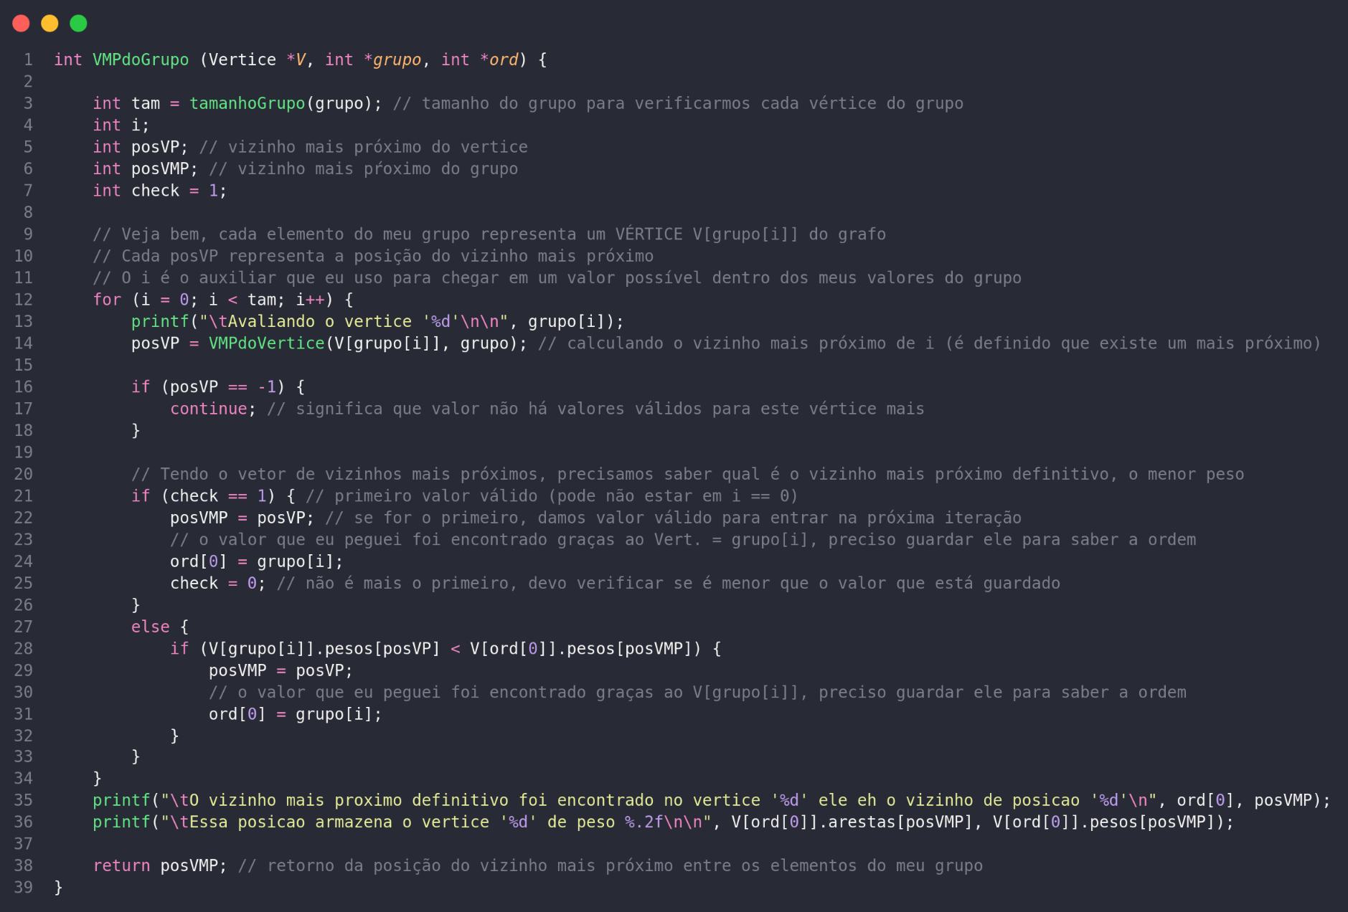
Código-Fonte - Vizinho mais próximo do grupo

Slide 18
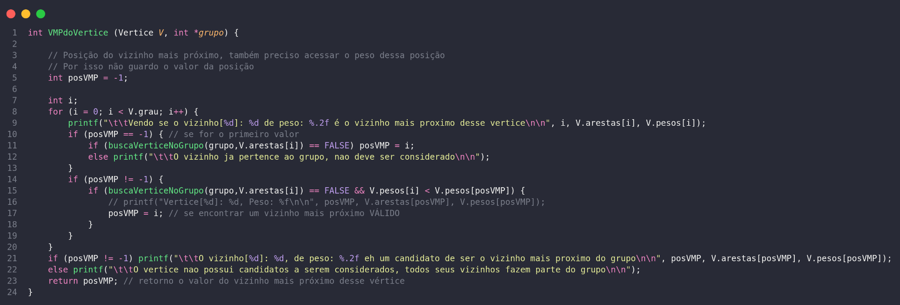
Código-Fonte - Vizinho mais próximo do vértice

Slide 19
Exemplo
‹#›

Slide 20
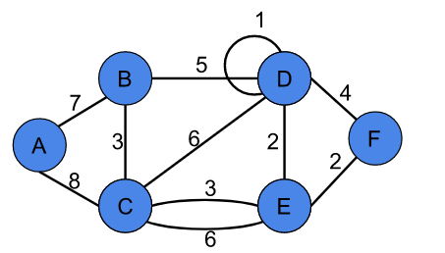
‹#›

Slide 21
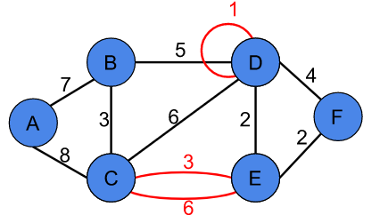
‹#›

Slide 22
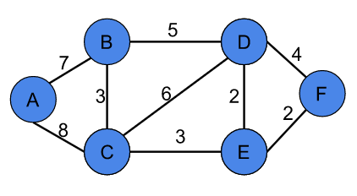
‹#›

Slide 23
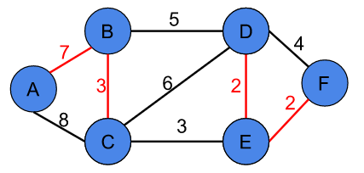
‹#›

Slide 24
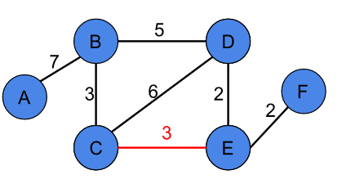
‹#›

Slide 25
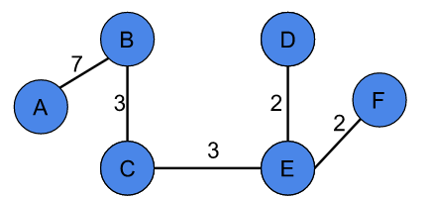
(n-1)* Solução final: 7+3+3+2+2= 17
‹#›

Slide 26
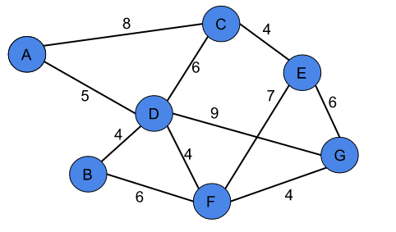
Encontre o custo mínimo para o grafo abaixo.
Solução: 27
‹#›

Slide 27
Bibliografia
‹#›

Slide 28
INDUSTRIAL21. Algoritmo de Boruvka: Teoria dos Grafos (Exemplo Prático). Youtube, 2021. Disponível em: <https://www.youtube.com/watch?v=3cjmO2GCyhU>;
Pesquisa Operacional. Algoritmo de Boruvka: Exemplo Numérico. Youtube, 2020. Disponível em: <https://www.youtube.com/watch?v=cvxnF1VqVx4>.
‹#›

Slide 29


Obrigado!
Dúvidas ou sugestões?
iury.alves@discente.ufg.br
lucaplaster@discente.ufg.br mariaanjos2@discente.ufg.br wanderleyalencar@ufg.br

